Slide 1
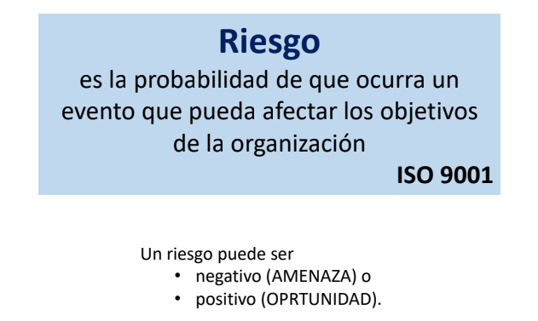
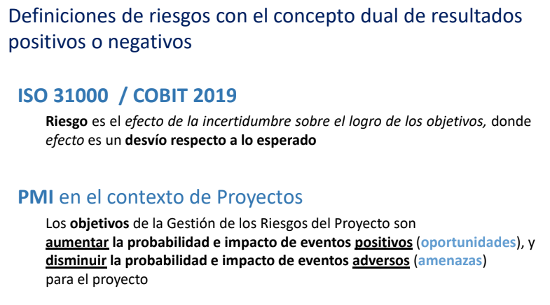

Slide 2
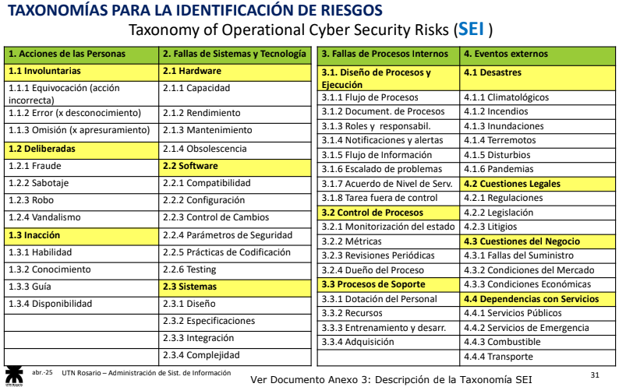

Slide 3
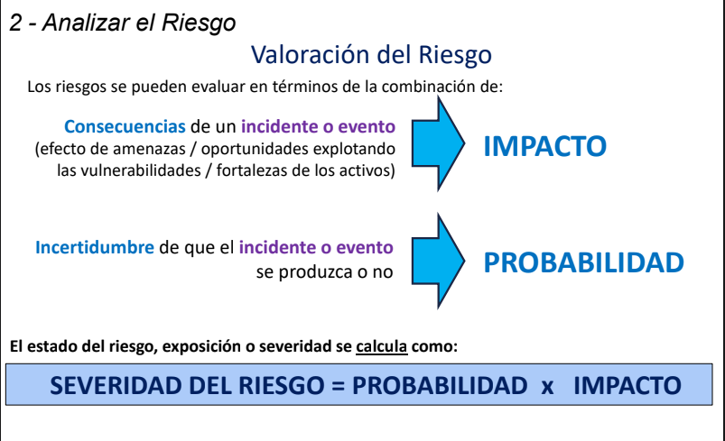
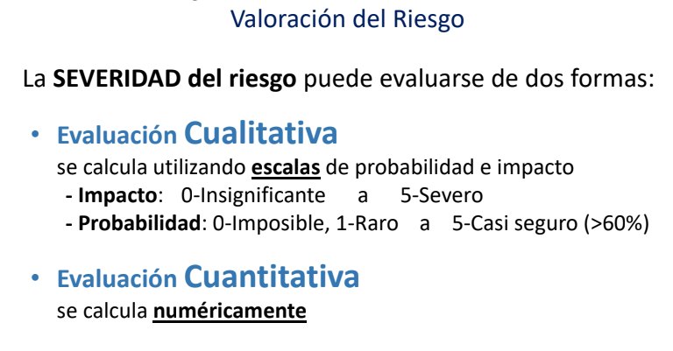

Slide 4
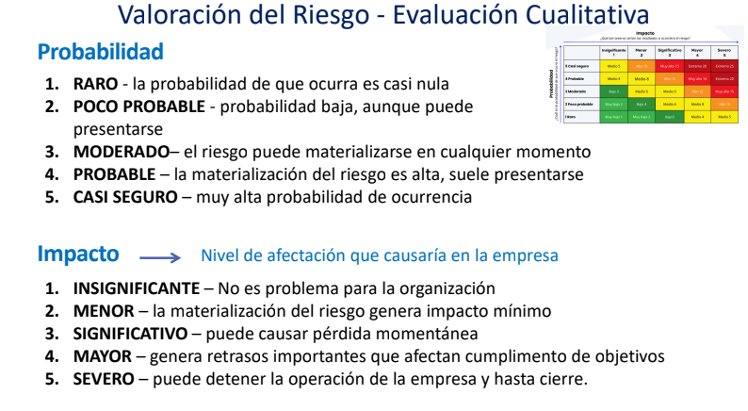
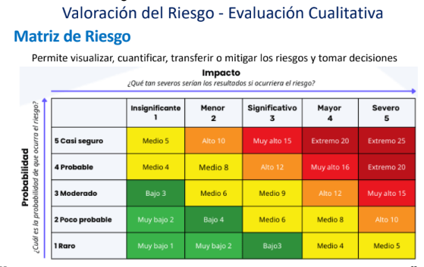
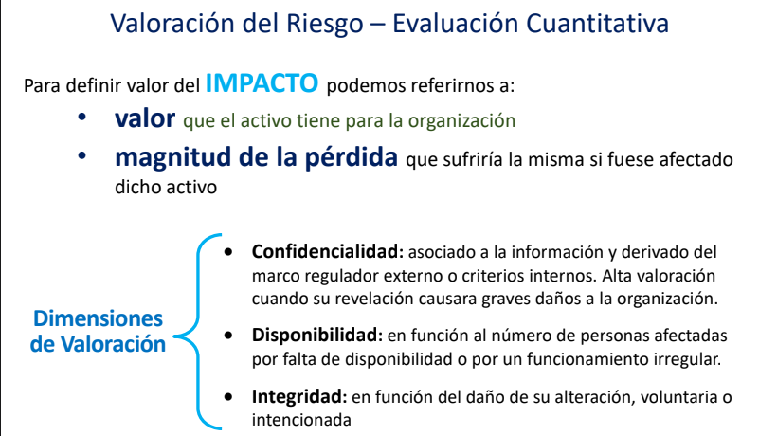

Slide 5
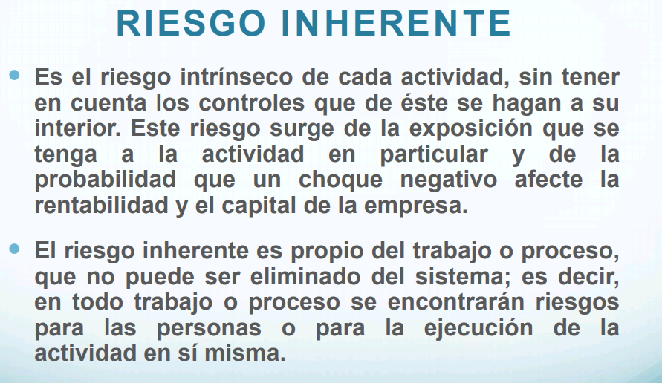
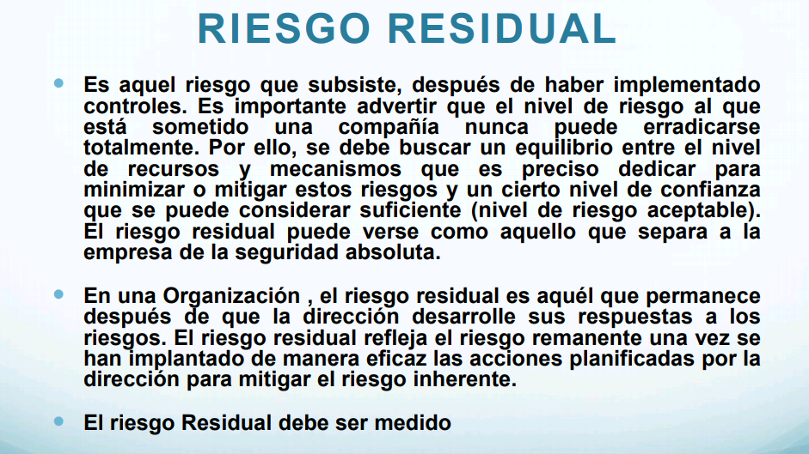
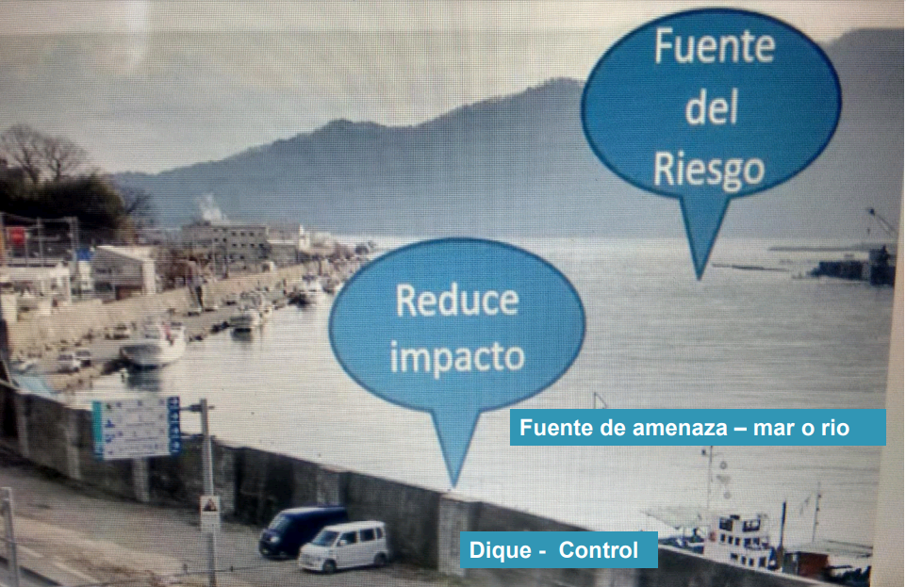
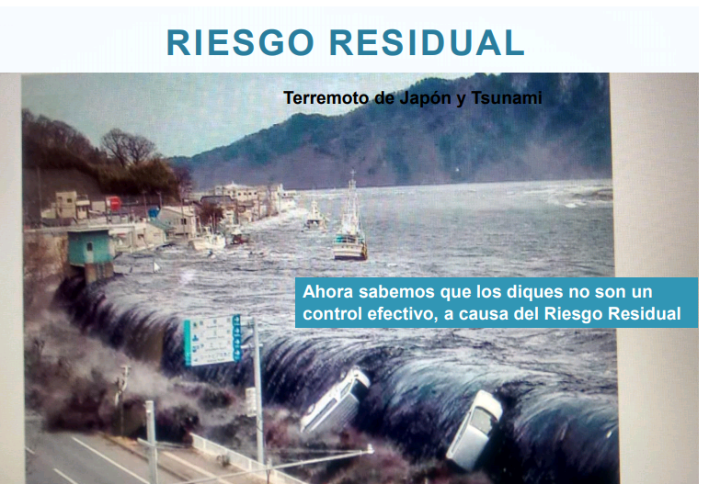
No es un Riesgo nuevo, es el mismo riesgo con menor impacto o probabilidad

Slide 6
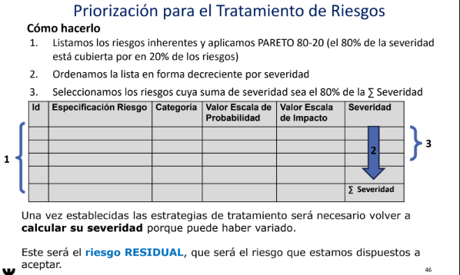

Slide 7
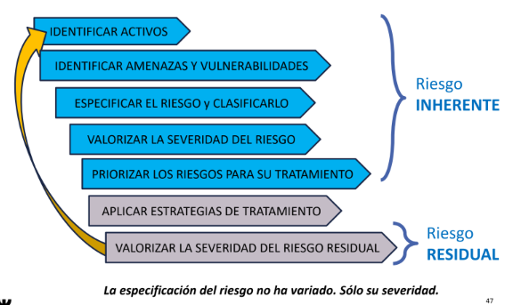

Slide 8
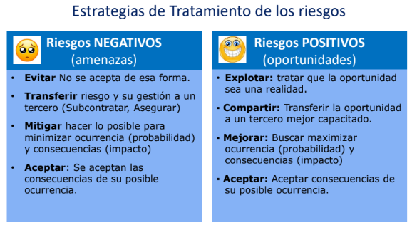
ESTRATEGIAS DE RESPUESTA A RIESGOS NEGATIVOS (AMENAZAS)
Evitar: No se acepta de esa forma, porque no podemos dejar de realizar la actividad afectada
Aceptar: Se acepta las consecuencias de la posible ocurrencia del riesgo,
como trae consecuencias económicas esta es una decisión gerencial
Elegimos esta estrategias:
Transferir: a un tercero el riesgo y la gestión del mismo (Subcontratar, Asegurar)
Mitigar: Se hará lo posible para minimizar su ocurrencia (probabilidad) y consecuencias (impacto)

Slide 9
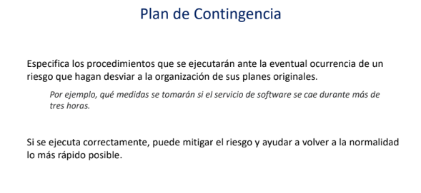
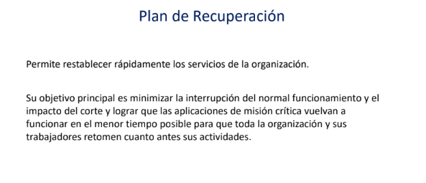
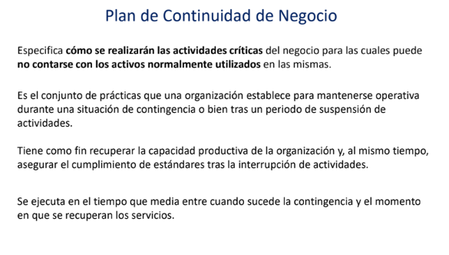

Slide 10
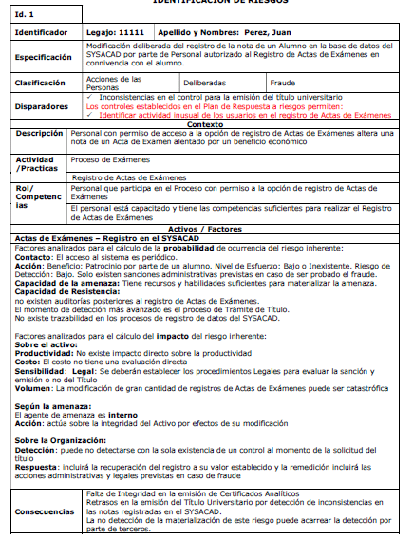
Armar Plantilla de Identificación de Riesgos de los Riesgos más Severos (de 3 a 5 riesgos)

Slide 11
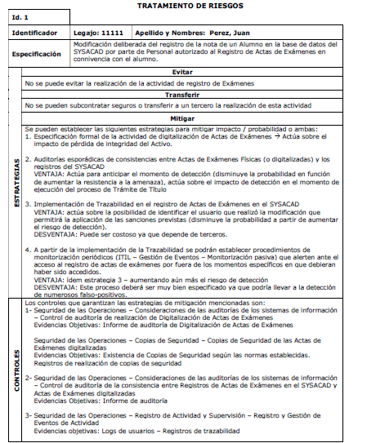
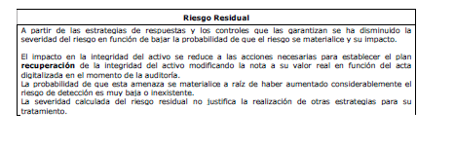
Completar Planilla de Estrategia y Controles
Estrategias:
Evitar: Se puede evitar la actividad/riesgo?
Transferir: Se puede transferir a un tercero?
Mitigar: Tratar de reducir la Probabilidad o el Impacto o Ambas
Controles:
Completar según planilla SOA, Debo contar con la Evidencia Objetiva
que respalde el control
Riesgo Residual: Qué se redujo? La probabilidad o el impacto o ambos?
En que porcentaje?

Slide 12
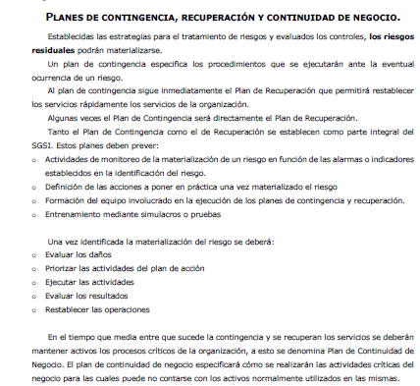
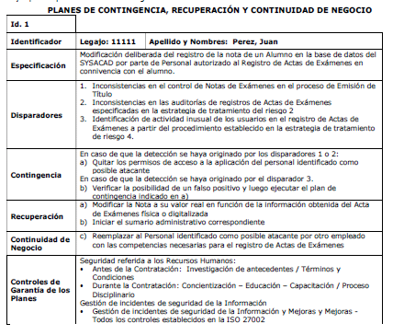
5) Completar Planilla de Planes de Contingencia, Recuperación y Continuidad de Negocio
Al definir los Disparadores, recordar que estos indican que se materializó el riesgo

